Slide 1
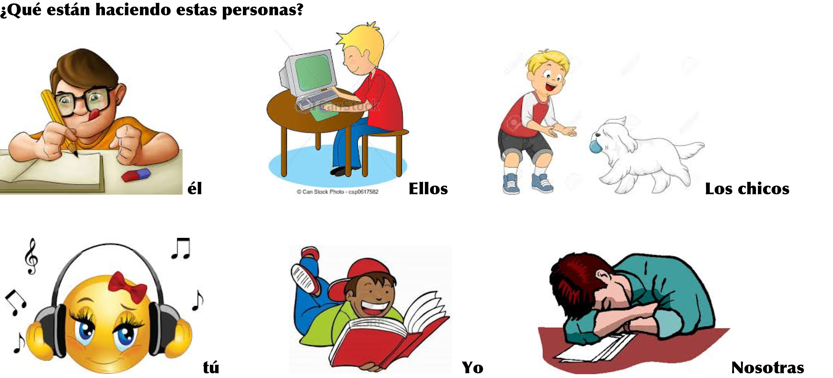
Práctica de hablar – habla con un/a compañero/a

Slide 2
El progresivo con reflexivos

Slide 3
Apuntes p4
El presente progresivo o progresivo pasado con los pronombre
1. Pronouns go in ____________________ estar or directly ______________________to the
end of the –ndo.
a. me baño = ______ estoy bañado.
b. nos relajamos = _________ estamos relajando.
c. te diviertes = _______ estás divirtiendo
2. When the pronoun is attached to the end of the –ndo, an ____________________will
be necessary on the _____________________before the –ndo.
a. me baño = Estoy bañ___ndo________.
b. nos relajamos = Estamos relaj___ndo__________.
c. se duermen __________________________________________________
Pronombres Reflexivos
me
nos
te
os
se
se
front
attahed
me
nos
te
accent
vowel
á
me
á
nos
Están durmiéndose

Slide 4
Práctica: Write the following verbs in the progressive form using both options
1. They are falling asleep.
2. We are getting together. ___________________________________________
3. I am falling. _________________________________________________________
4. He is laughing. __________________________________________________________
5. You are having fun. ___________________________________________________
Se están durmiendo
dormirse
están durmiendose
Nos estamos reuiendo
reunirse
estamos reuniéndonos
Me estoy cayendo
caerse
estoy cayéndome
Se está riendo
reírse
está riéndose
Te estás divirtiendo
divertirse
estás divirtiéndote

